Slide 1
BIS
PT PRIMA SARANA GEMILANG • IT DIVISION
Bebang Sistem Informasi
Sistem Informasi Terintegrasi untuk HR, Inventory & Facility
Enterprise Resource Planning & Integrated Management System
HR
INVENTORY
FACILITY
USER ACCESS
Presentasi Aplikasi • 2026

Slide 2
PENGANTAR
Apa itu Bebang Sistem Informasi?
BIS adalah sistem informasi terintegrasi kelas enterprise yang menyatukan pengelolaan Sumber Daya Manusia, Inventaris/Logistik, dan Fasilitas dalam satu platform tunggal — dirancang untuk kebutuhan perusahaan pertambangan dan industri.
Satu Sumber Data
Proses Terstandar
Aman & Terkontrol
Data karyawan, aset, dan fasilitas terhubung — tidak ada lagi pencatatan ganda di banyak file terpisah.
Alur persetujuan, audit, dan pelaporan mengikuti prosedur yang konsisten di seluruh unit kerja.
Setiap akses dibatasi sesuai peran, seluruh perubahan tercatat dalam jejak audit.
Bebang Sistem Informasi • PT Prima Sarana Gemilang
2

Slide 3
LATAR BELAKANG
Tantangan yang Dijawab BIS
Sebelum BIS
Dengan BIS
✕ Data karyawan tersebar di banyak berkas Excel
✕ Aset perusahaan sulit dilacak — siapa memegang apa
✕ Stok gudang tidak real-time, rawan selisih
✕ Persetujuan manual, tidak ada jejak audit
✕ Laporan disusun manual, memakan waktu
✓ Basis data terpusat & terintegrasi
✓ Pelacakan aset per karyawan lewat serial/QR
✓ Stok & transaksi tercatat otomatis
✓ Alur persetujuan digital + jejak audit lengkap
✓ Laporan & ekspor Excel/PDF sekali klik
Bebang Sistem Informasi • PT Prima Sarana Gemilang
3

Slide 4
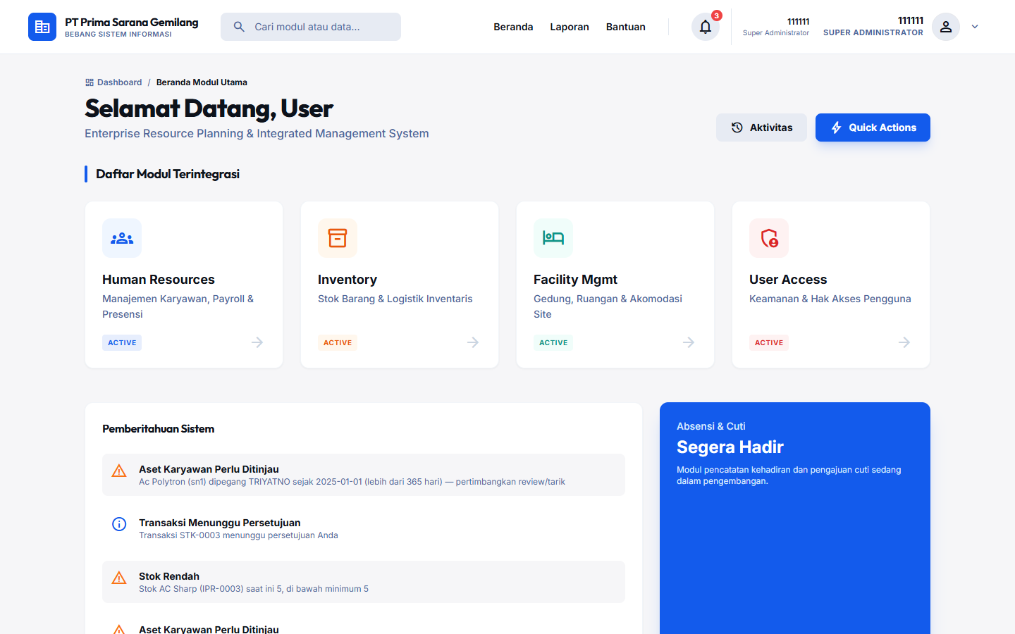
IKHTISAR
Empat Modul dalam Satu Platform
— Human Resources manajemen karyawan, master data, presensi & cuti.
— Inventory produk, stok, transaksi, serial number & stock opname.
— Facility Mgmt gedung, ruangan, akomodasi site & work order.
— User Access keamanan, peran, dan hak akses pengguna.
— Pemberitahuan sistem terpusat stok rendah, aset perlu ditinjau, persetujuan tertunda.
Beranda Modul Utama — pintu masuk ke seluruh modul BIS
Bebang Sistem Informasi • PT Prima Sarana Gemilang
4

Slide 5
CARA KERJA
Bagaimana Modul Saling Terhubung
Contoh: aset dari gudang diserahkan ke karyawan, ditempatkan di fasilitas, lalu diverifikasi lewat stock opname.
1
2
3
4
INVENTORY
HR
FACILITY
OPNAME & AUDIT
Barang masuk ke gudang dari supplier, dicatat dengan serial/tag.
Aset diserahkan ke karyawan — tercatat siapa pemegangnya.
Aset ditempatkan di gedung/ruangan site tertentu.
Perhitungan fisik berkala + jejak audit seluruh perubahan.
Satu aksi di satu modul otomatis memperbarui modul lain — tanpa input ganda.
Bebang Sistem Informasi • PT Prima Sarana Gemilang
5

Slide 6
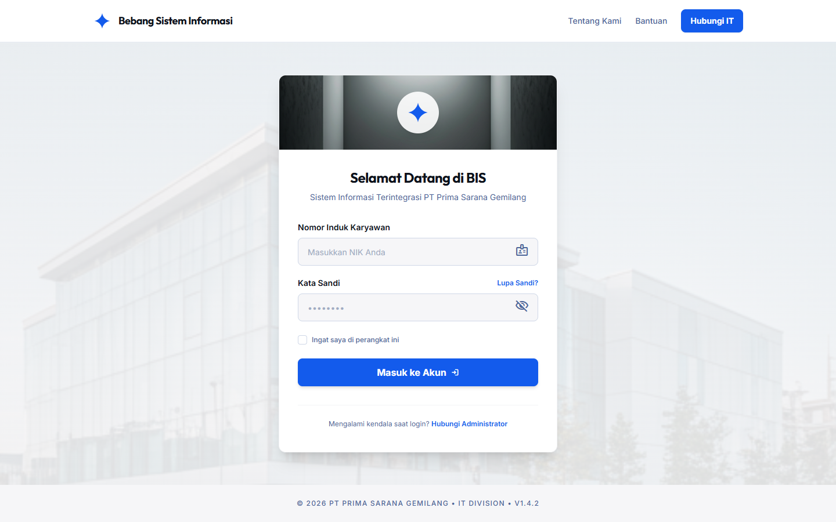
AKSES MASUK
Login Aman Berbasis NIK
— Autentikasi NIK + kata sandi kredensial terenkripsi (hash).
— Sesi berbasis token (JWT) aman & otomatis kedaluwarsa.
— Opsi "Ingat saya" kemudahan pada perangkat tepercaya.
— Antarmuka Bahasa Indonesia mudah dipahami seluruh pengguna.
— Identitas perusahaan tampilan resmi PT Prima Sarana Gemilang.
Halaman login BIS
Bebang Sistem Informasi • PT Prima Sarana Gemilang
6

Slide 7
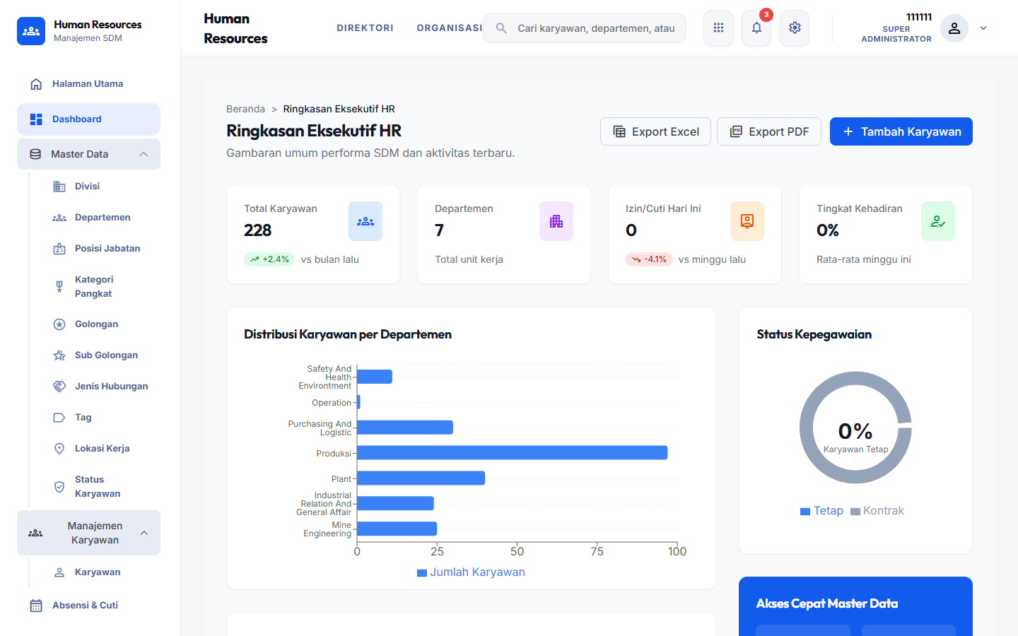
MODUL HR
Dashboard Eksekutif SDM
— Ringkasan tenaga kerja total karyawan aktif dalam sekali pandang.
— Sebaran per divisi/departemen komposisi organisasi tervisualisasi.
— Grafik & statistik tren data SDM yang mudah dibaca pimpinan.
— Data real-time angka selalu mengikuti kondisi terkini.
— Dasar pengambilan keputusan informasi ringkas untuk manajemen.
Dashboard HR — ikhtisar SDM untuk manajemen
Bebang Sistem Informasi • PT Prima Sarana Gemilang
7

Slide 8
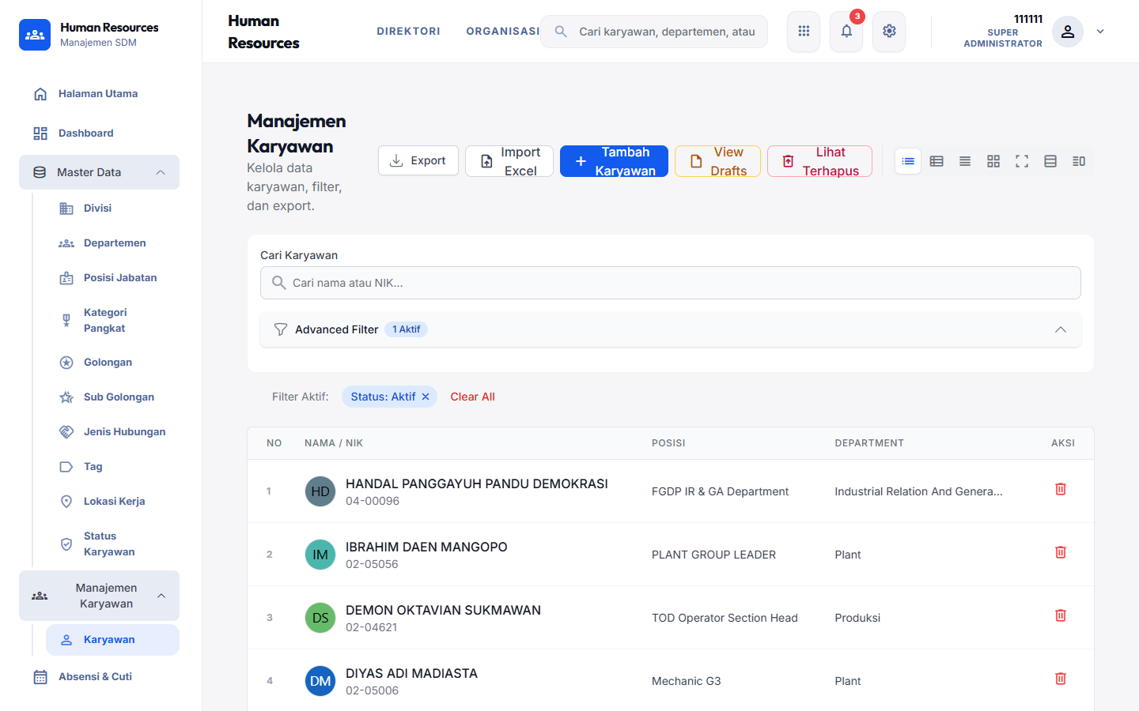
MODUL HR
Direktori & Data Karyawan
— Data karyawan lengkap identitas, kepegawaian, keluarga & dokumen.
— Pencarian & filter temukan karyawan secara cepat.
— Foto & QR Code identitas visual tiap karyawan.
— Impor & ekspor massal input banyak data via Excel.
— Riwayat & jejak audit setiap perubahan tercatat rapi.
Direktori Karyawan — pusat data seluruh pegawai
Bebang Sistem Informasi • PT Prima Sarana Gemilang
8

Slide 9
MODUL HR
Master Data Kepegawaian Terstandar
Seluruh pilihan data mengacu pada daftar baku yang seragam — mencegah penulisan tidak konsisten dan menjaga kualitas data organisasi.
Divisi
Departemen
Posisi / Jabatan
Kategori Pangkat
Golongan
Sub Golongan
Jenis Hubungan Kerja
Tag
Lokasi Kerja
Status Karyawan
10 Entitas Master Data
Soft-delete & Kode Unik
Bebang Sistem Informasi • PT Prima Sarana Gemilang
9

Slide 10
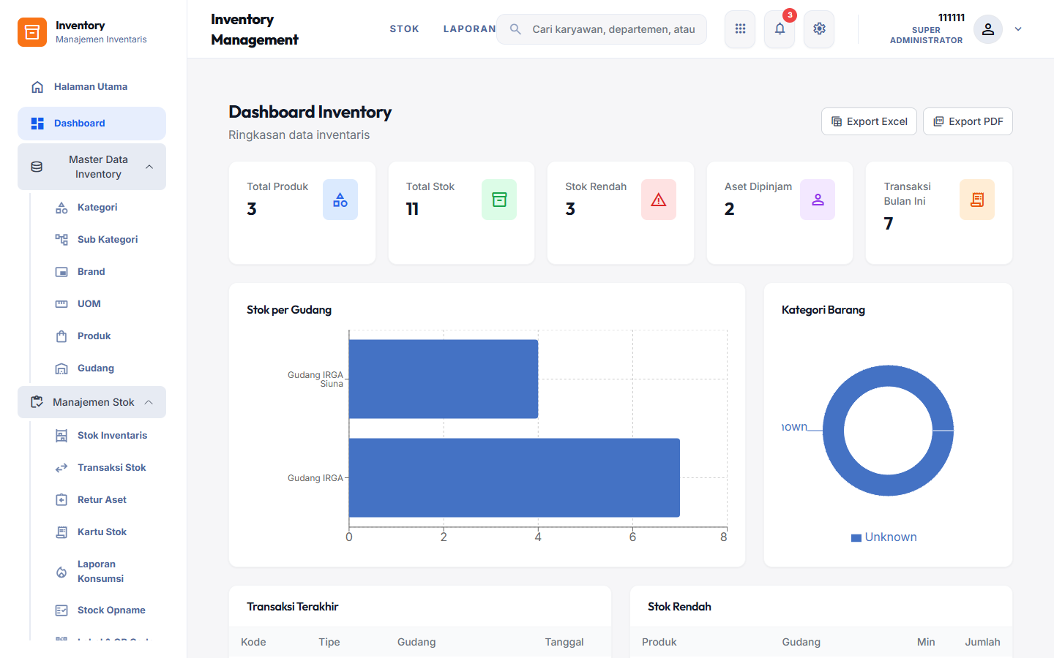
MODUL INVENTORY
Dashboard Inventaris & Logistik
— Nilai & jumlah stok gambaran aset gudang secara ringkas.
— Peringatan stok rendah notifikasi otomatis saat perlu pengadaan.
— Aktivitas transaksi terkini pantau keluar-masuk barang.
— Sebaran per gudang posisi stok di tiap lokasi.
— Indikator kesehatan stok cepat kenali item bermasalah.
Dashboard Inventory — kendali penuh atas logistik
Bebang Sistem Informasi • PT Prima Sarana Gemilang
10

Slide 11
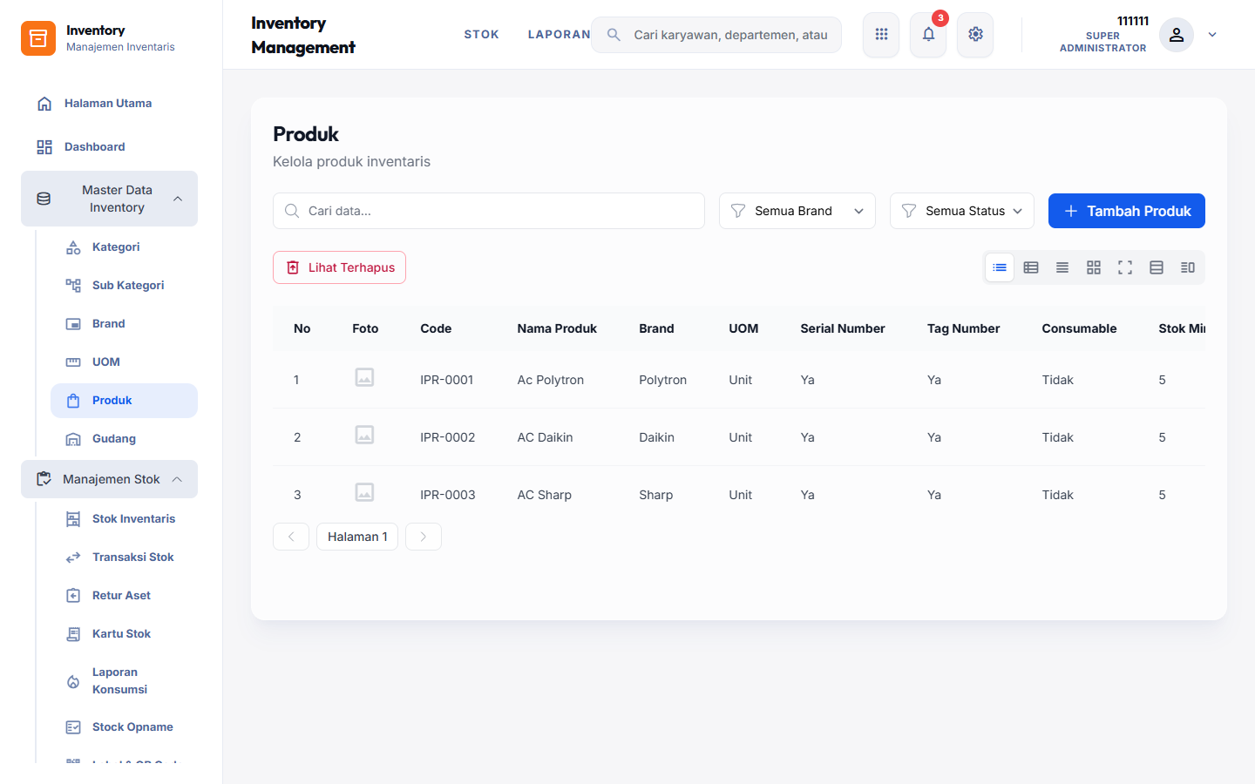
MODUL INVENTORY
Katalog Produk & Aset
— Master produk lengkap kategori, sub-kategori, merek & satuan.
— Serial number & Tag pelacakan unit aset secara individual.
— Barang habis pakai (consumable) dukung stok pakai-habis.
— Stok minimum ambang batas pemicu peringatan pengadaan.
— Terhubung ke gudang posisi tiap produk selalu jelas.
Katalog Produk — fondasi seluruh data inventaris
Bebang Sistem Informasi • PT Prima Sarana Gemilang
11

Slide 12
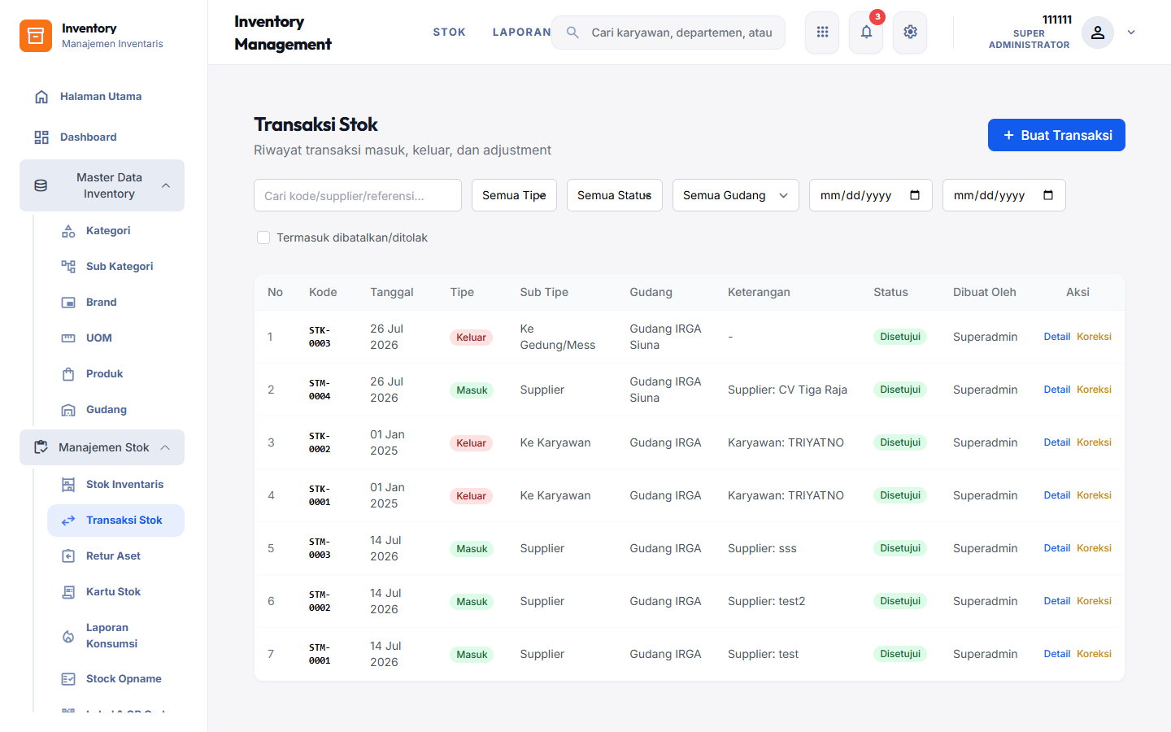
MODUL INVENTORY
Transaksi Stok dengan Persetujuan
— Barang masuk & keluar seluruh pergerakan stok tercatat.
— Alur persetujuan (approval) transaksi tervalidasi sebelum berlaku.
— Void & amend koreksi terkontrol dengan jejak audit.
— Retur & mutasi antar gudang dukung beragam skenario logistik.
— Stok terupdate otomatis saldo selalu akurat setelah transaksi.
Transaksi Inventory — pergerakan stok yang terkendali
Bebang Sistem Informasi • PT Prima Sarana Gemilang
12

Slide 13
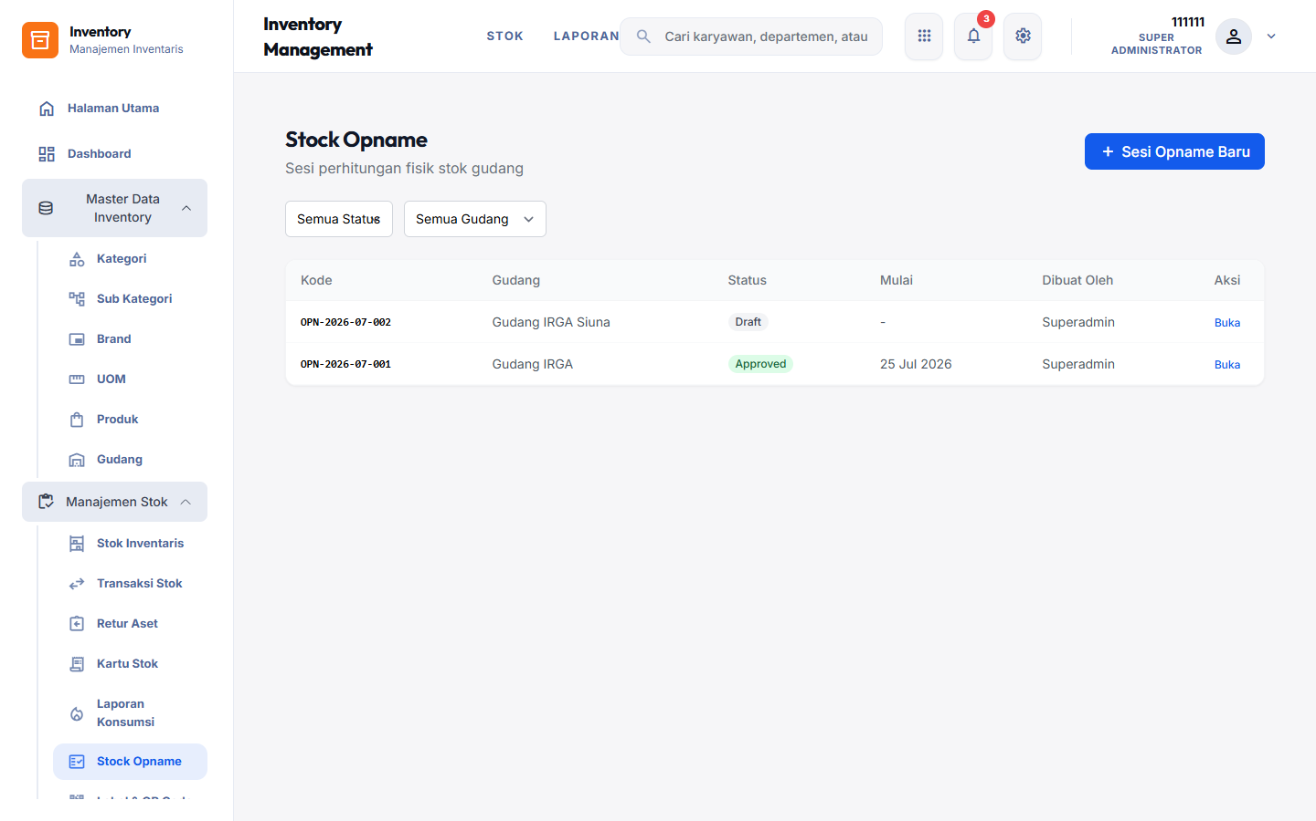
MODUL INVENTORY
Stock Opname — Hitung Fisik Gudang
— Sesi hitung fisik terstruktur Draft → Berjalan → Selesai → Approved.
— Snapshot stok & serial bandingkan fisik vs sistem otomatis.
— Selisih dihitung otomatis temukan perbedaan tanpa hitung manual.
— Penyesuaian saat disetujui koreksi stok resmi & tercatat.
— Berita Acara PDF dokumen resmi hasil opname.
Stock Opname — verifikasi fisik gudang berkala
Bebang Sistem Informasi • PT Prima Sarana Gemilang
13

Slide 14
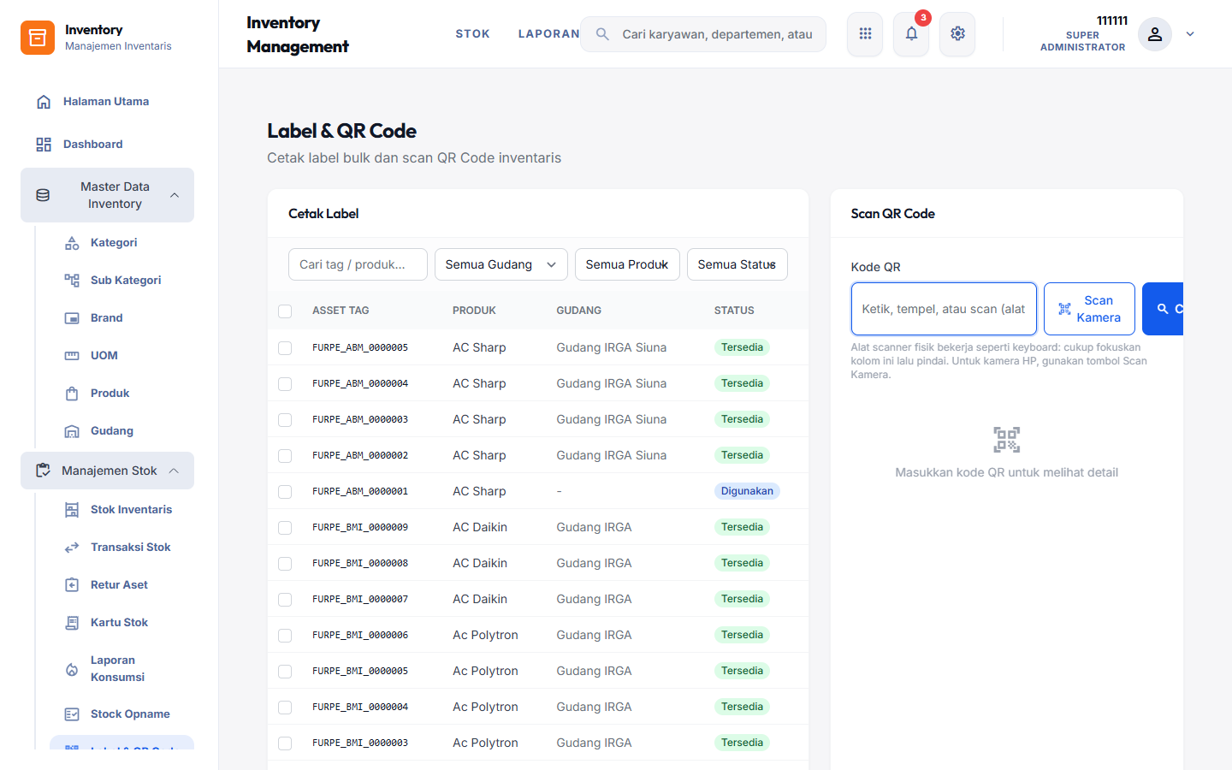
MODUL INVENTORY
Label QR & Kartu Stok
— Cetak label QR aset identitas fisik tiap unit barang.
— Pindai cepat via QR cari data aset langsung dari lapangan.
— Kartu stok per produk riwayat mutasi masuk-keluar lengkap.
— Dukungan PWA/mobile pemindaian dari perangkat genggam.
— Telusur aset akurat kurangi kehilangan & salah catat.
Label QR — jembatan antara aset fisik & sistem
Bebang Sistem Informasi • PT Prima Sarana Gemilang
14

Slide 15
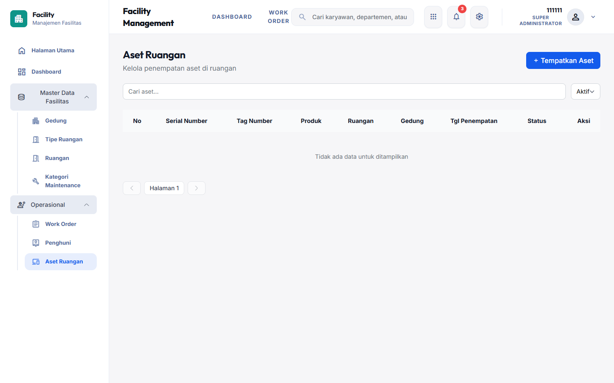
MODUL FACILITY
Manajemen Fasilitas & Akomodasi Site
— Gedung & ruangan data lengkap fasilitas per lokasi.
— Penghuni (occupants) siapa menempati ruang/mess site.
— Aset fasilitas inventaris barang di tiap ruangan.
— Work order pemeliharaan permintaan & pelacakan perbaikan.
— Relevan untuk tambang kelola kamp & mess site terpencil.
Facility Management — kelola fasilitas & akomodasi
Bebang Sistem Informasi • PT Prima Sarana Gemilang
15

Slide 16
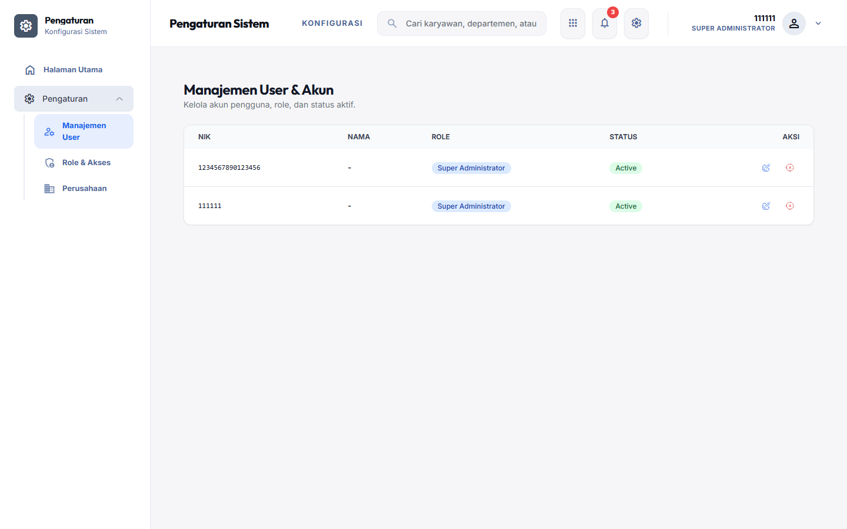
KEAMANAN
Kontrol Akses Berbasis Peran (RBAC)
— Manajemen user & akun kelola pengguna dari satu tempat.
— Peran (role) fleksibel susun paket hak akses sesuai jabatan.
— Hak akses granular 13 sumber daya × 9 aksi terkontrol.
— Akses per departemen batasi data sesuai lingkup kerja.
— Jejak audit menyeluruh setiap tindakan penting terekam.
Manajemen User & Peran — keamanan berlapis
Bebang Sistem Informasi • PT Prima Sarana Gemilang
16

Slide 17
DI BALIK LAYAR
Teknologi & Keunggulan Sistem
Modern & Andal
Aman
Dibangun dengan teknologi web terkini (React, Node.js, PostgreSQL) — cepat, stabil, dan mudah dikembangkan.
Enkripsi kata sandi, sesi token, kontrol akses berbasis peran, proteksi CSRF, dan pembatasan laju permintaan.
Cepat
Akses Mobile (PWA)
Caching cerdas (Redis) membuat halaman tampil responsif walau data besar.
Bisa dipasang seperti aplikasi & dukungan mode offline terbatas — cocok untuk operasional lapangan.
Terdokumentasi
Bahasa Indonesia
API terdokumentasi (Swagger) & teruji otomatis untuk menjaga kualitas.
Seluruh antarmuka & pesan dalam Bahasa Indonesia.
Bebang Sistem Informasi • PT Prima Sarana Gemilang
17

Slide 18
BIS
Terima Kasih
Bebang Sistem Informasi — Satu Platform untuk HR, Inventory & Facility
HR
INVENTORY
FACILITY
PT Prima Sarana Gemilang • IT Division • 2026

